Slide 1
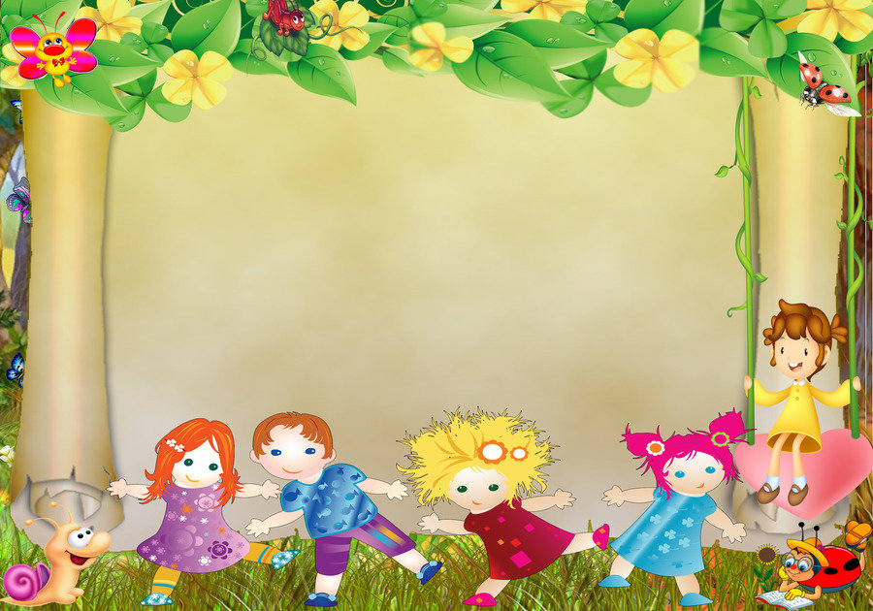
Наш чудесный цветник.
Подготовила воспитатель МДОУ №6, группы №8
Кудинова Татьяна Николаевна

Slide 2
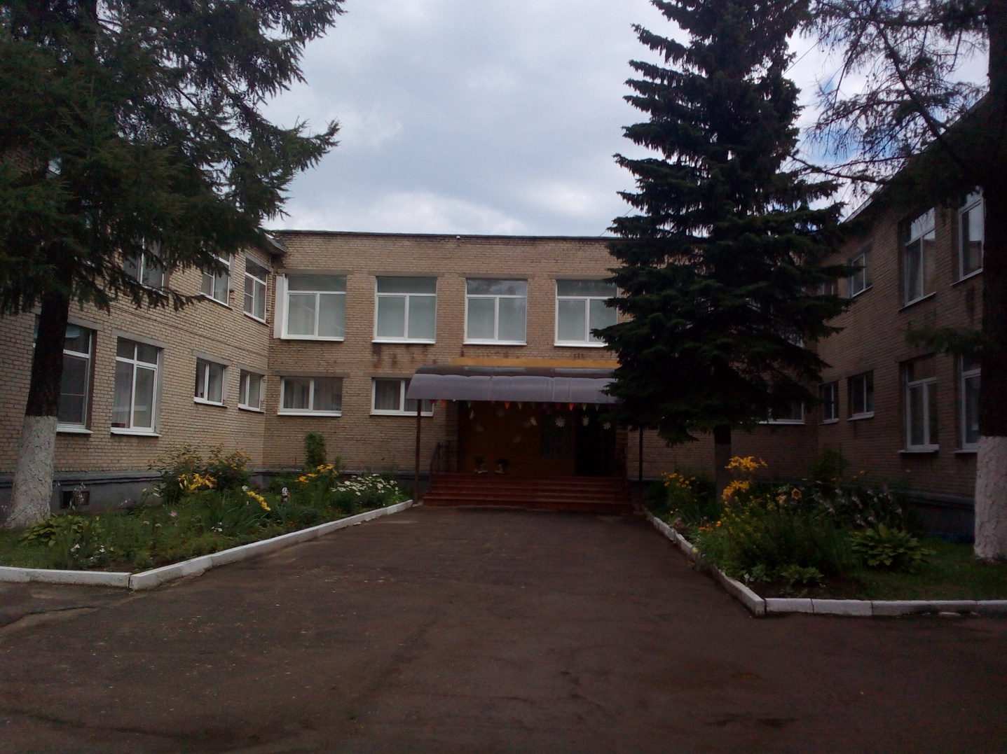
Наш любимый детский сад

Slide 3

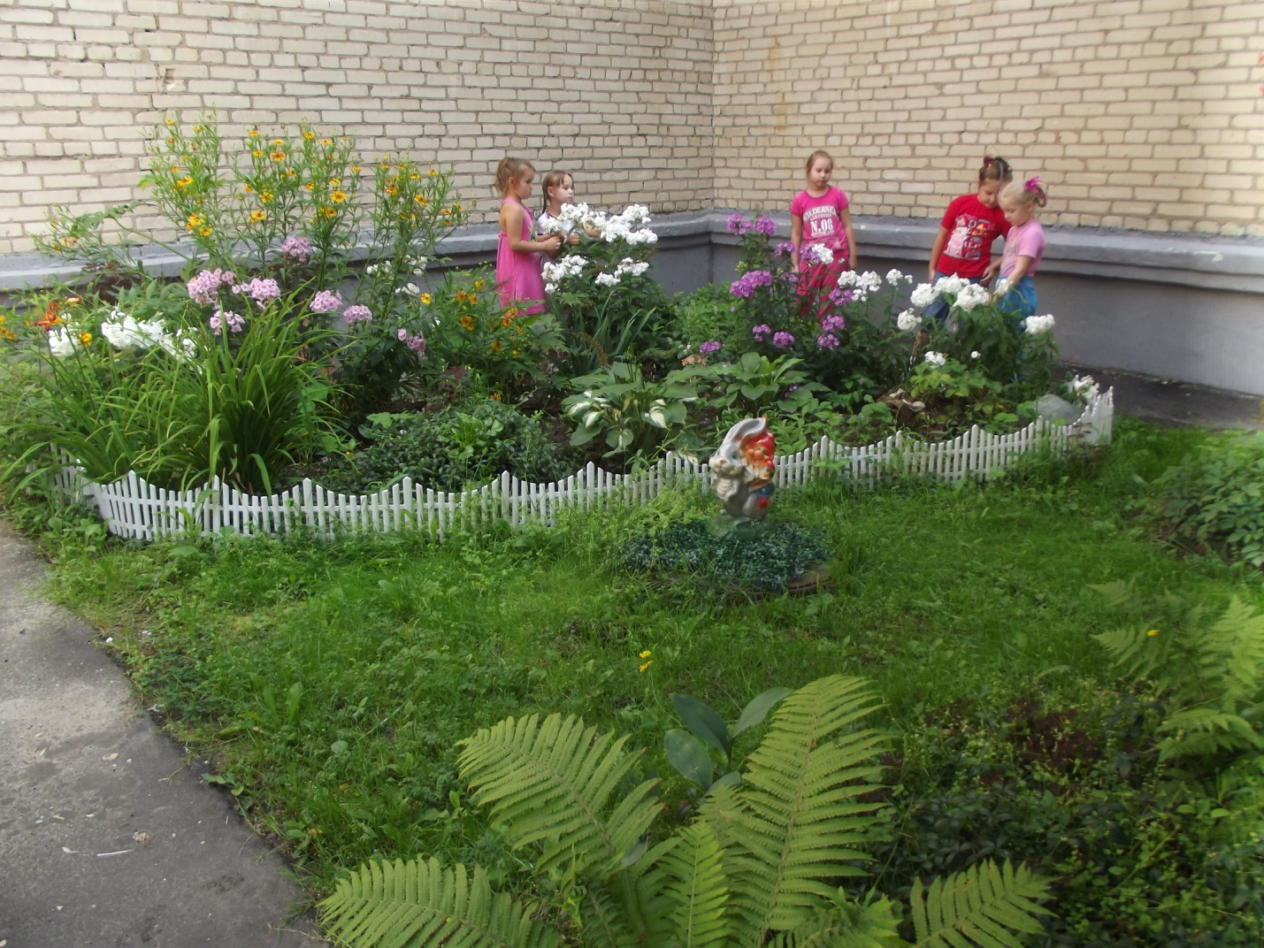
Как прекрасны все цветы!
А со мной согласен ты?
Вся природа дивным цветом
Расцвела. Спасибо, ЛЕТО!

Slide 4

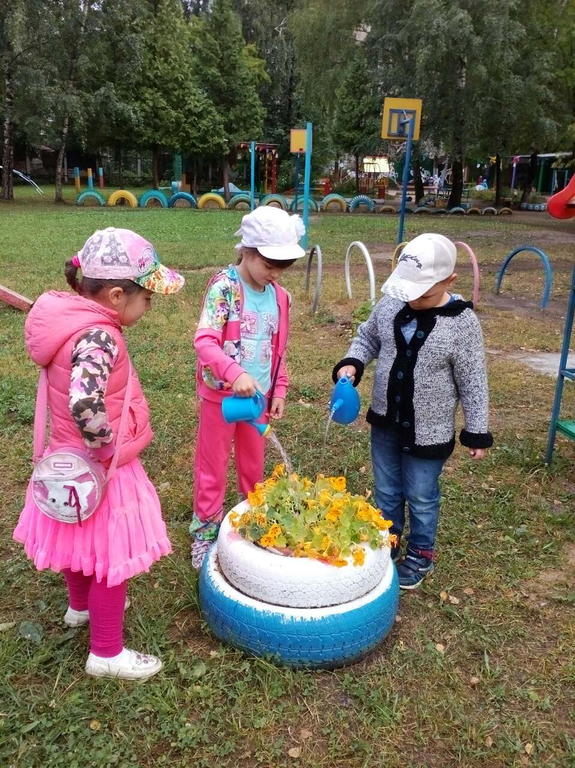
Юля леечку взяла,
Все цветочки полила.
Пусть попьют водички
Цветочки-невелички.

Slide 5

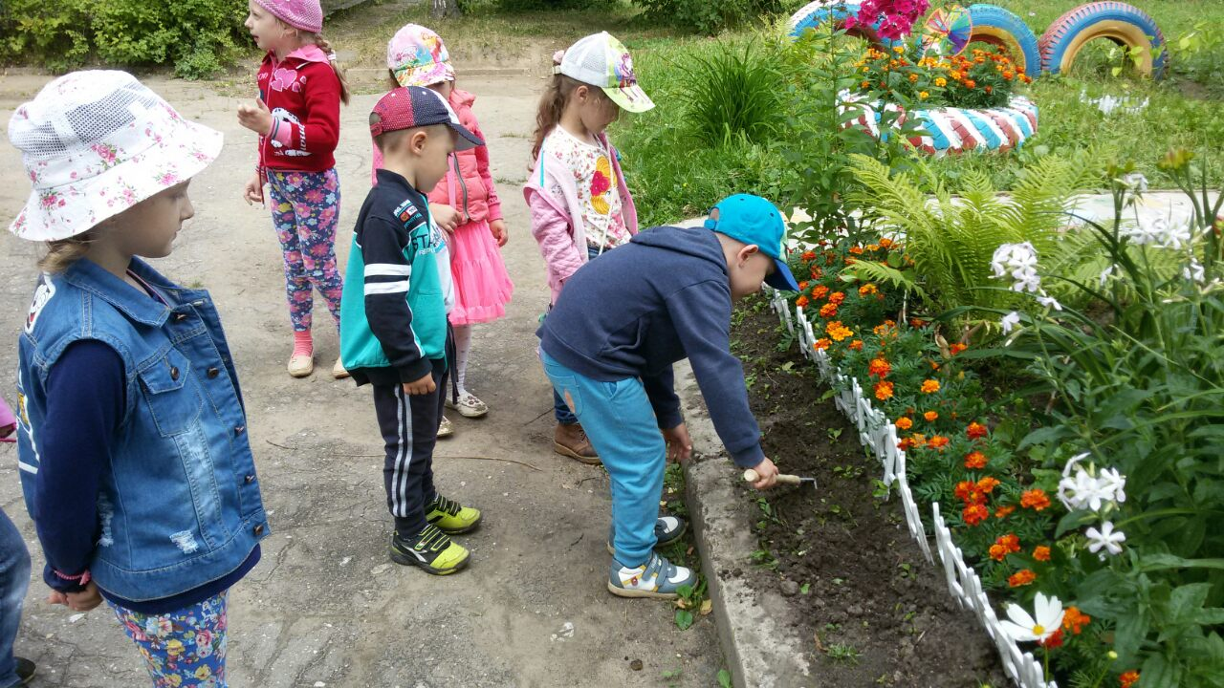
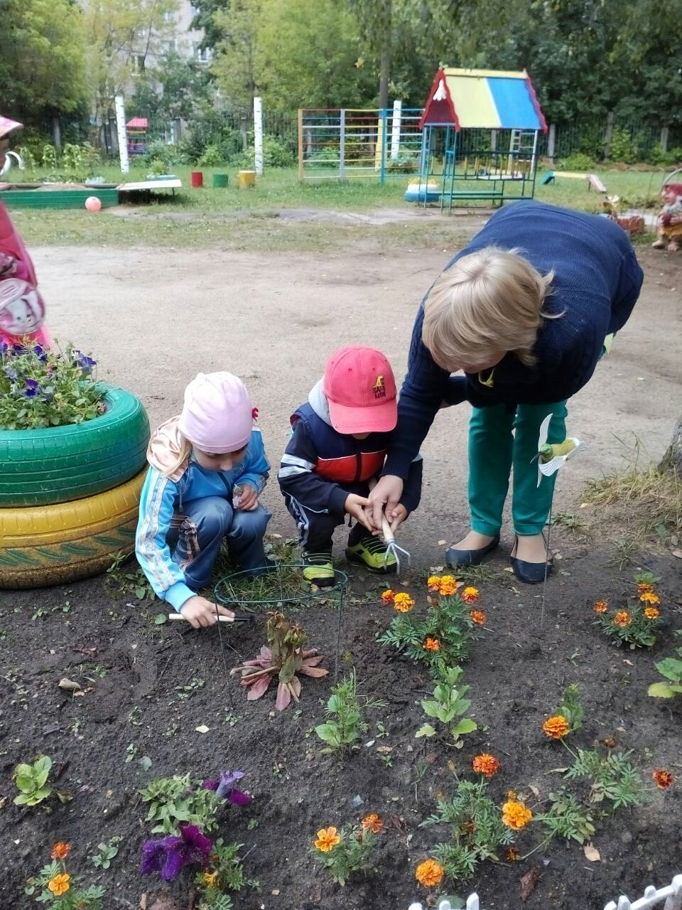
Аккуратно вдоль дорожки,
Я вскопаю землю всю,
Посажу в неё цветочки,
Радость людям принесу.
Пусть красивые бутоны,
Украшают все газоны,
Настроение поднимут,
Огорчения все снимут!

Slide 6
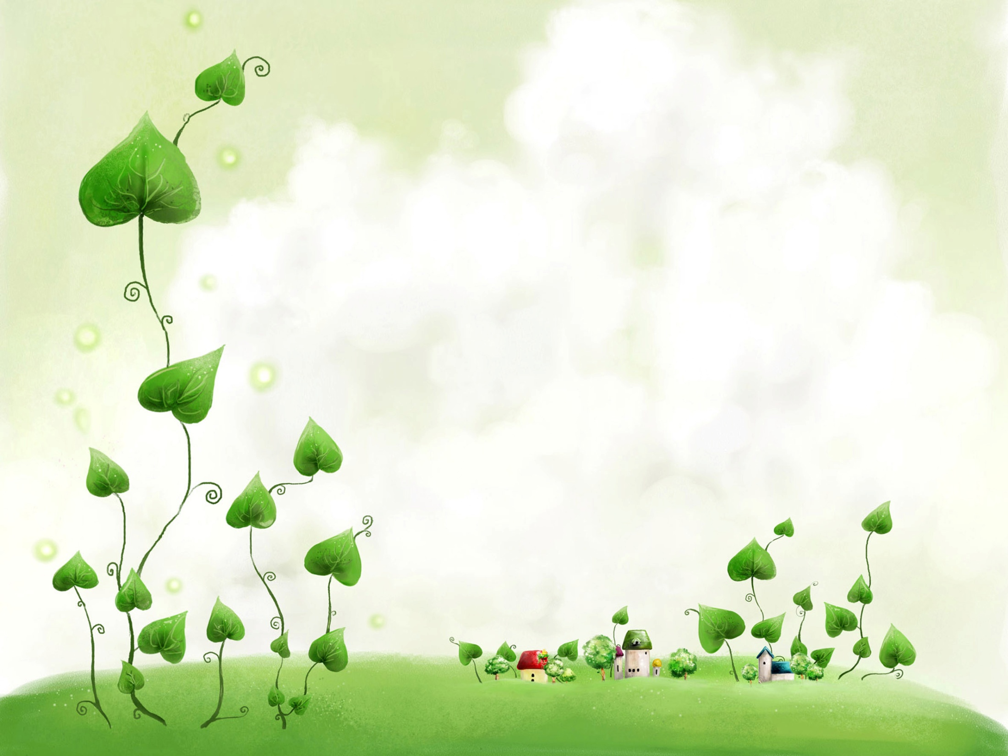
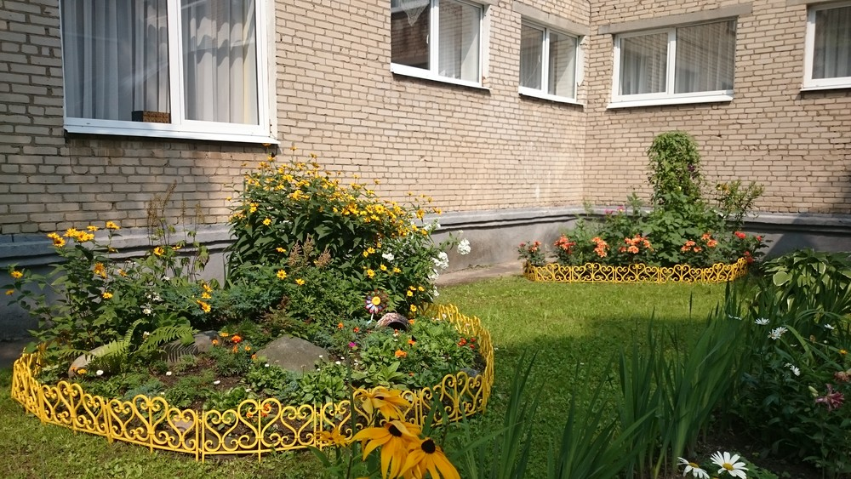

Slide 7

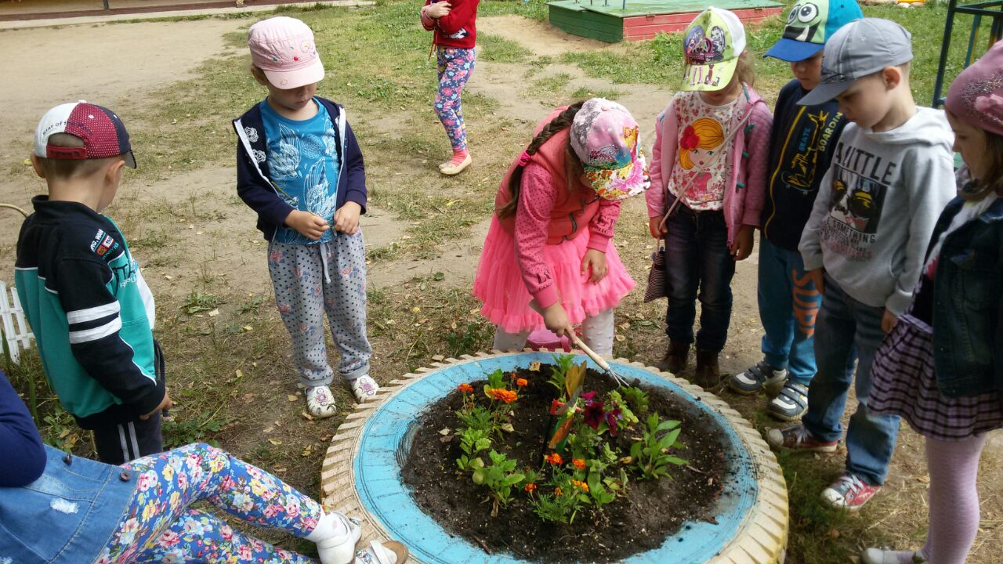
Наш любимый огород
Всегда требует забот.
Славный труд на огороде –
Он полезным признан вроде.
Разрыхлить, перекопать,
Проредить, черенковать.
Подкормить и удобрять –
И, конечно, поливать.

Slide 8

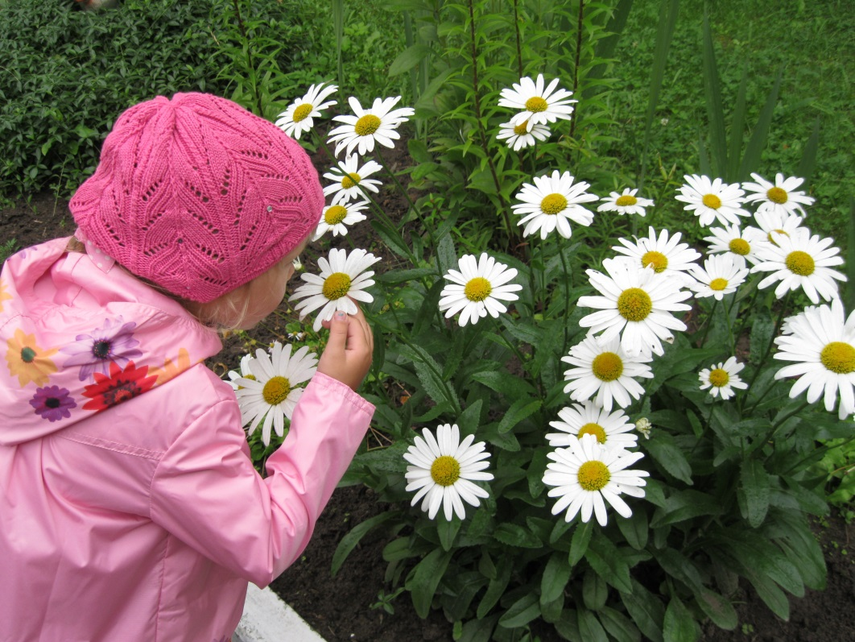
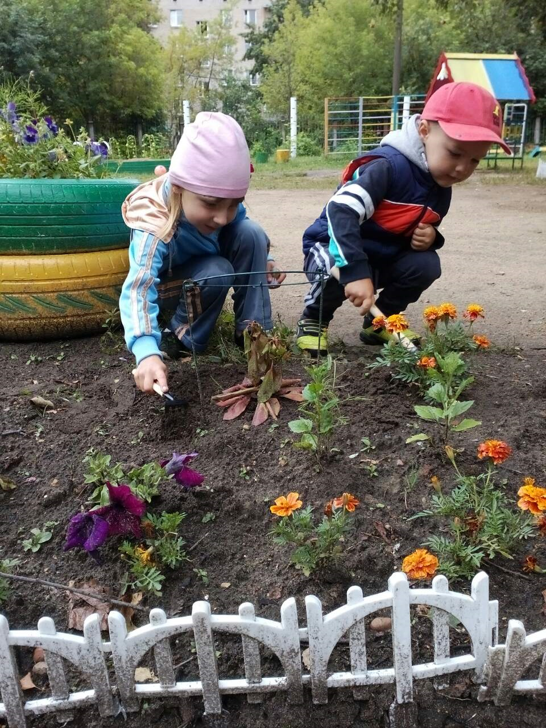

Slide 9

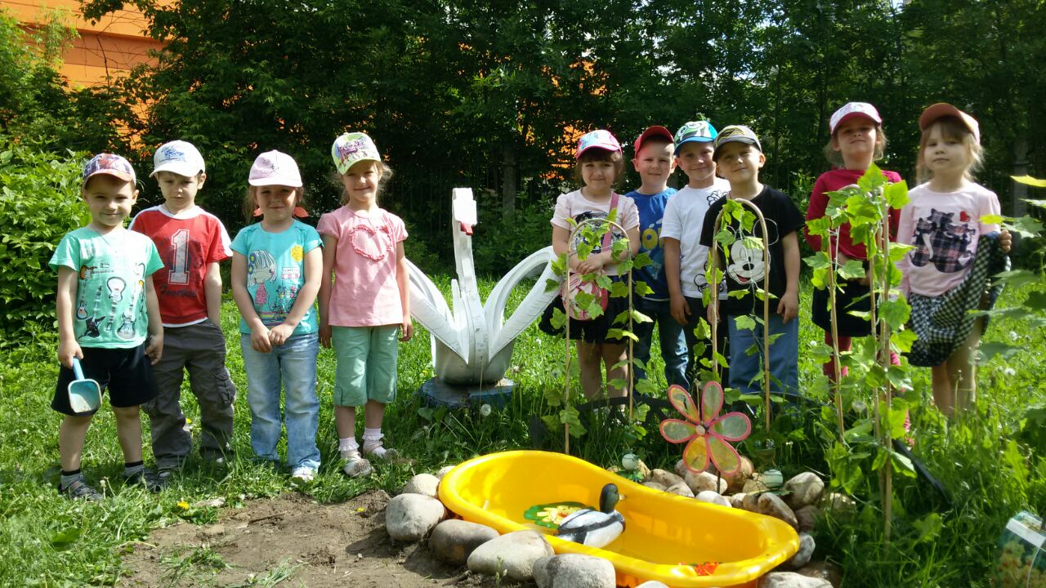
Лето, лето, ты прекрасно:
Все цветет, и небо ясно,
С неба солнышко смеется,
Людям весело живется.

Slide 10
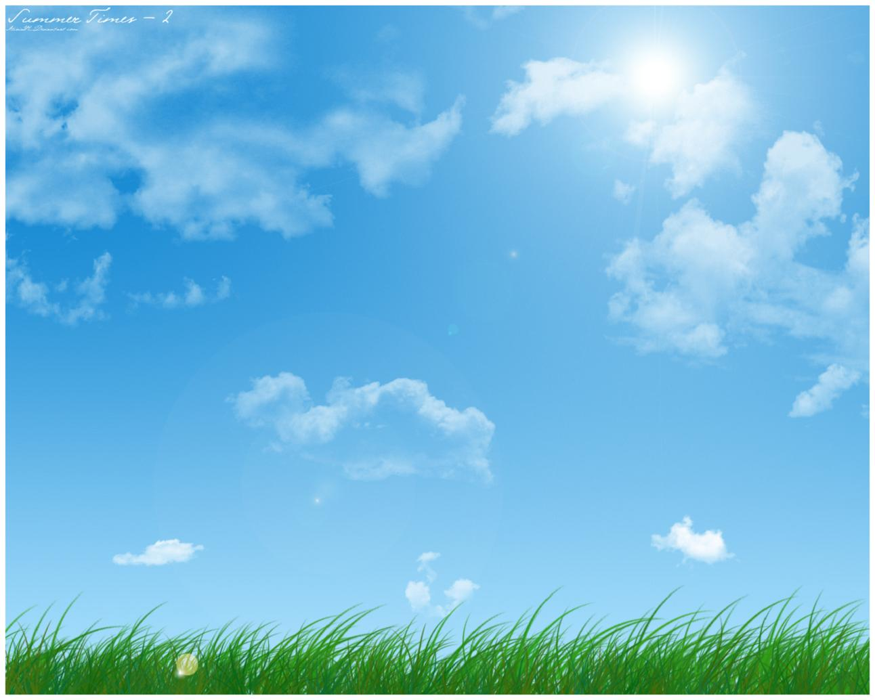
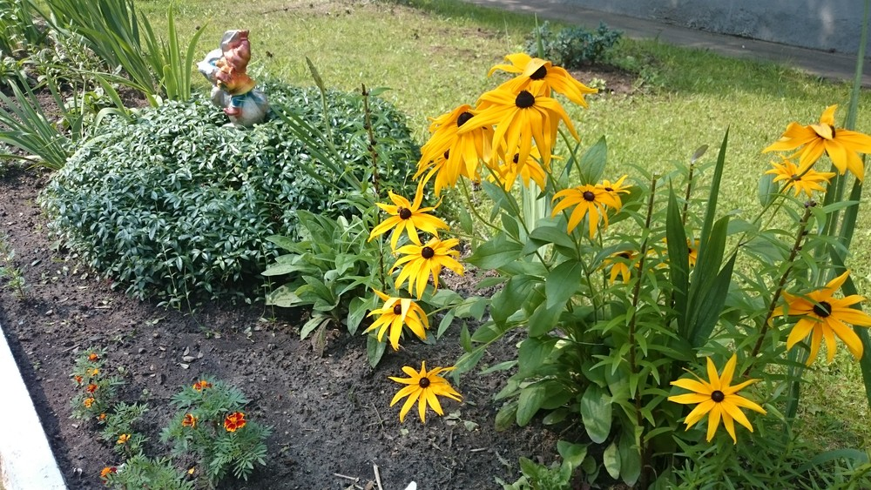
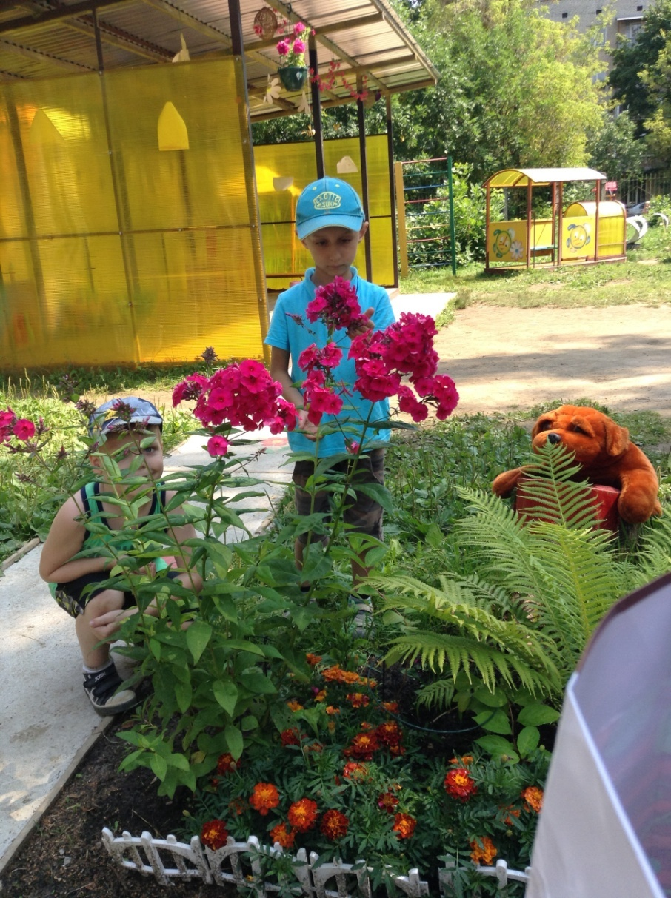

Slide 11
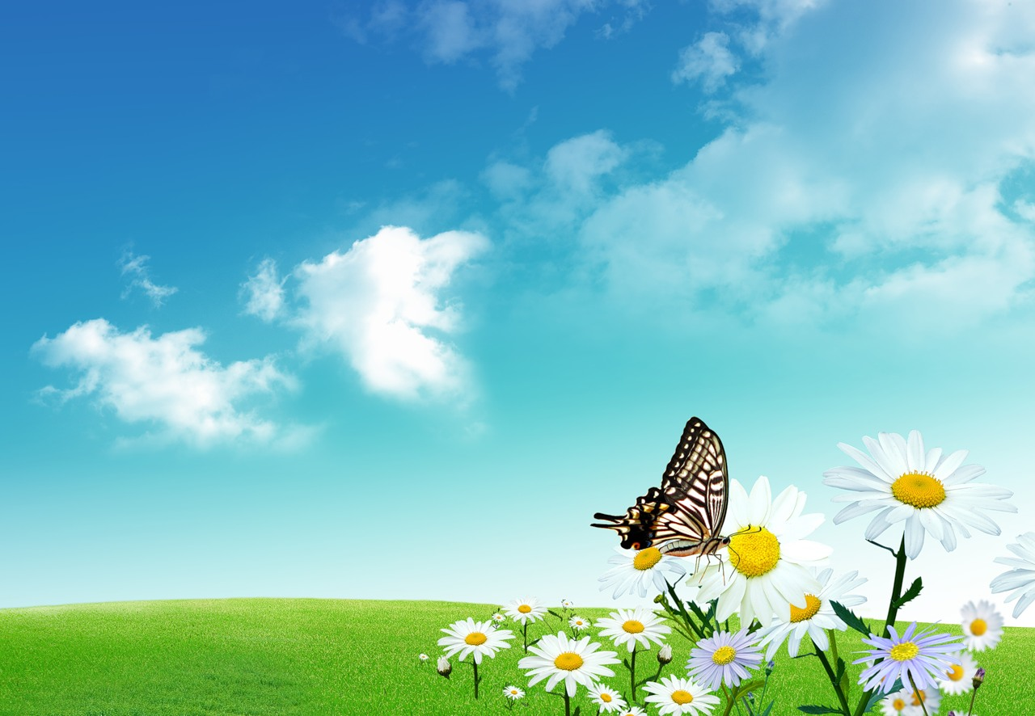
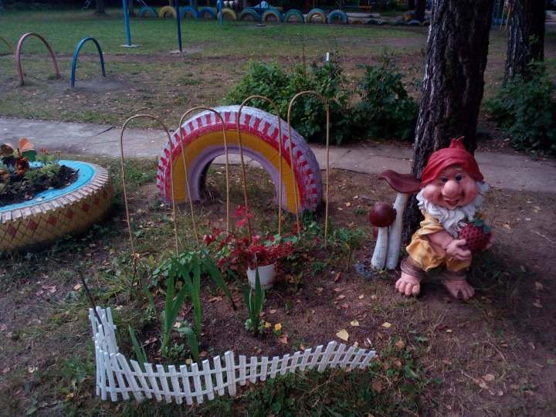
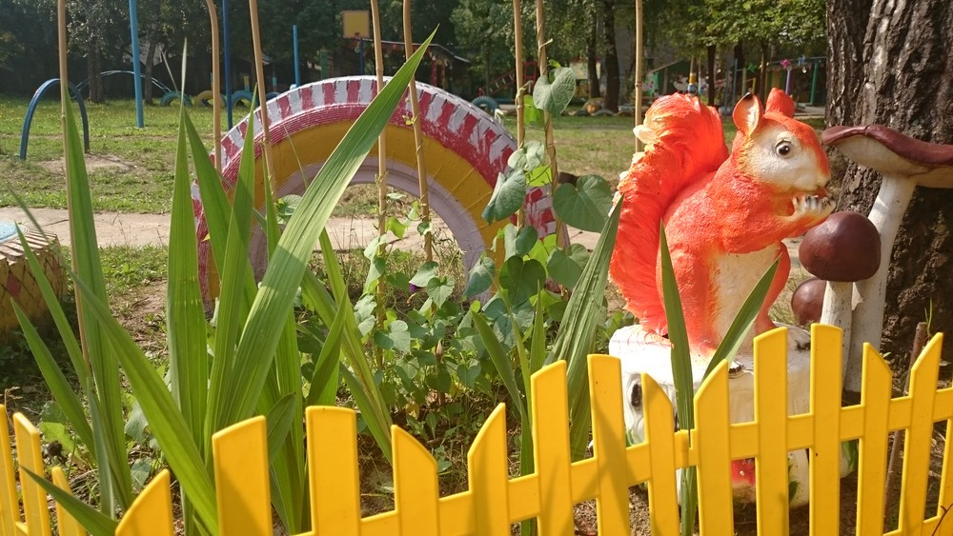

Slide 12
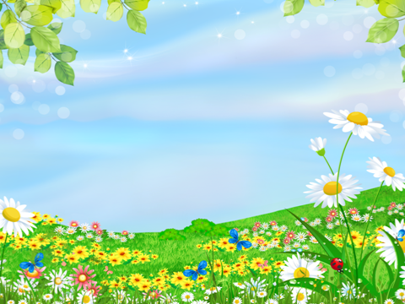
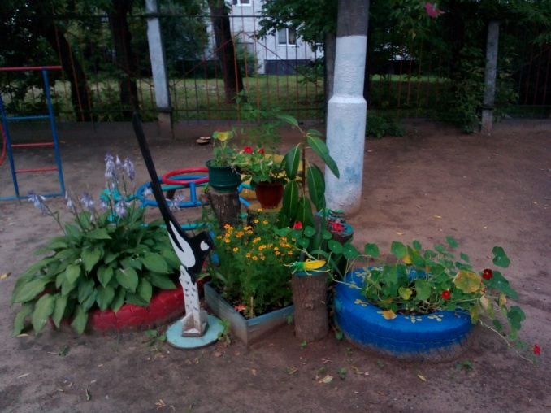

Slide 13

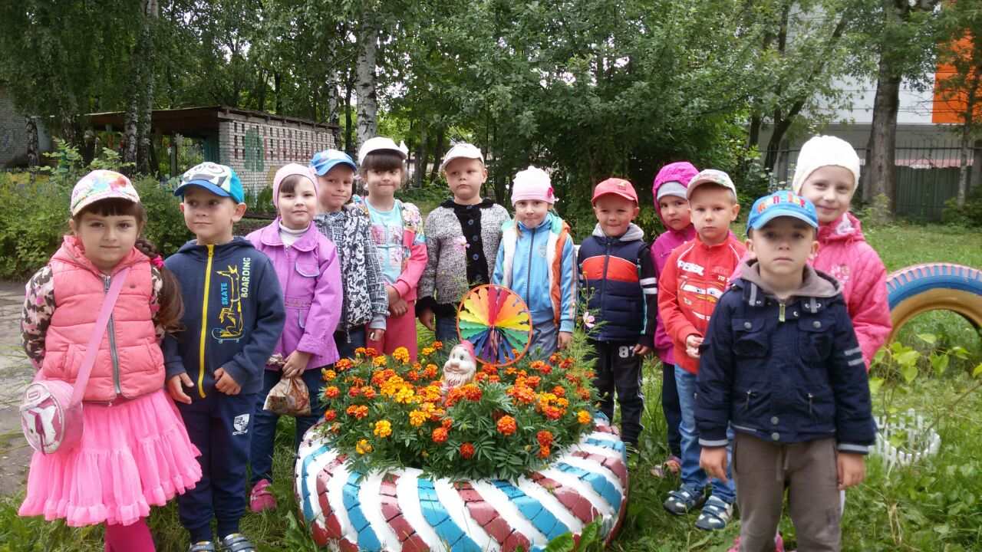
Если солнце скрыли тучи,
Моросит с утра опять,
Жёлтый лютик лампу включит,
Чтоб лужок свой освещать,
Чтоб отважная букашка
Заблудиться не могла.

Slide 14

Приходите в гости к нам,
Будем очень рады Вам!
Спасибо за внимание!

